Slide 1
מטלה 2
כלים להצגת קבצי NMEA

Slide 2

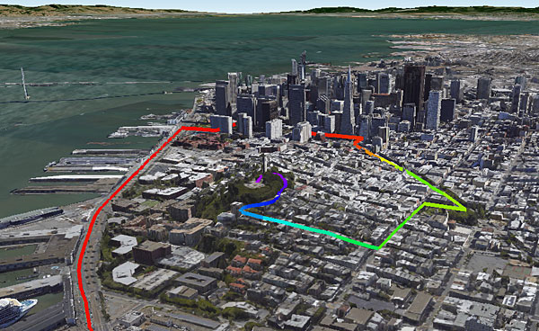
GPS Visualizer is an online utility that creates maps and profiles from geographic data. It is free and easy to use, yet powerful and extremely customizable. Input can be in the form of GPS data (tracks and waypoints), driving routes, street addresses, or simple coordinates. Use it to see where you've been, plan where you're going, or quickly visualize geographic data (scientific observations, events, business locations, customers, real estate, geotagged photos, etc.).
GPS Visualizer can read data files from many different sources, including but not limited to: GPX (a standard format used with many devices and programs, including Garmin's eTrex, GPSMAP, Oregon, Dakota, Colorado, & Nüvi series), Google Earth (.kml/.kmz), Google Maps routes (URLs), NMEA 0183 data, etc’.
http://www.gpsvisualizer.com/

Slide 3
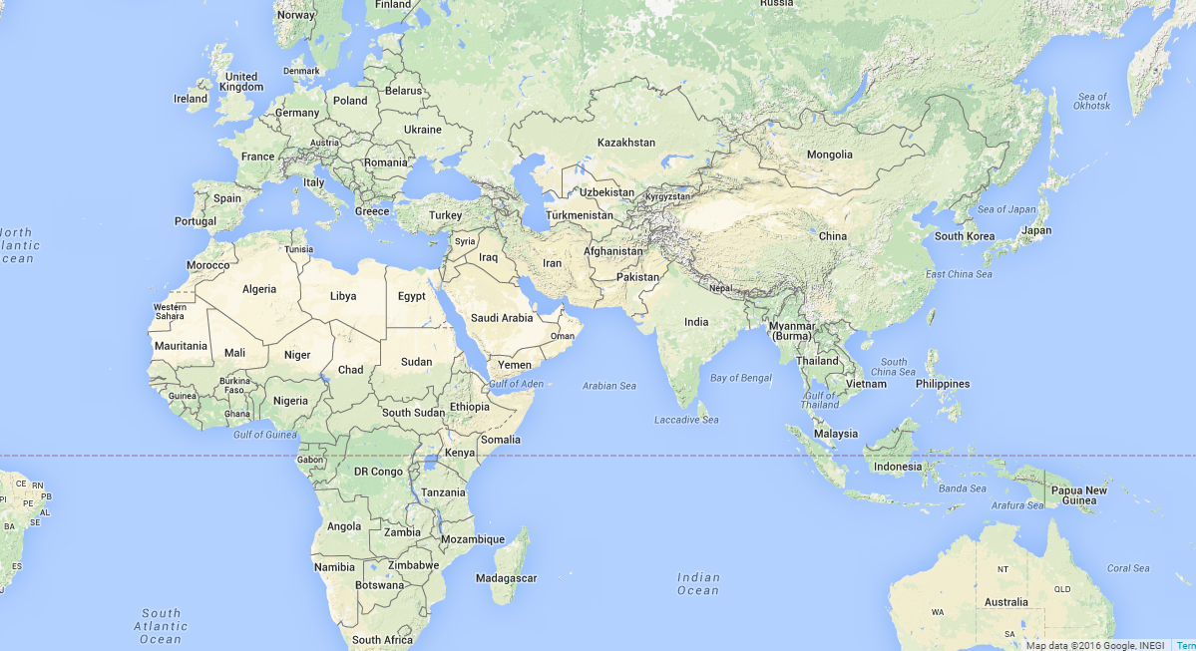
Atlsoft
Just drop kml file
And View the Walking tour
or Itinerary
http://www.atlsoft.de/gpx/

Slide 4
KML Viewer
http://ivanrublev.me/kml/

Slide 5
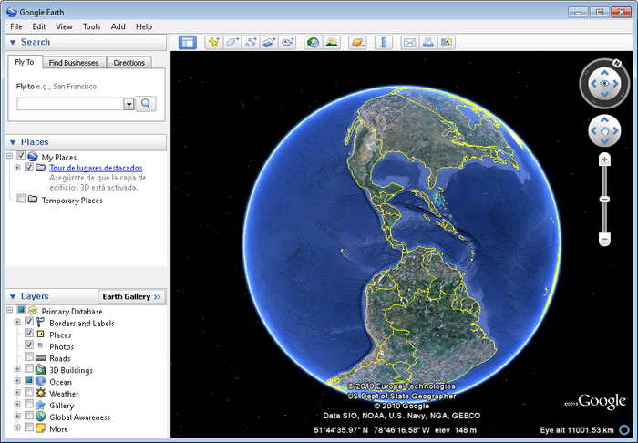
Google earth
תוכנה מבית היוצר של חברת גוגל. התוכנה מאפשרת להביט בתצלומי לווין של כדור הארץ ברזולוציית צילום גבוהה ביותר .
Google Earth הוא תצלום לוויין דינמי ואינטראקטיבי המייצג מידע גאוגרפי רב-מימדי שמאפשר חיפוש מקומות על פני כדור הארץ, הוספת מידע וקישור לקהילות משתמשים שונות. בנוסף, כל משתמש יכול לבנות דגמים תלת-מימדיים של בתים ובניינים, החל מביתו הפרטי ועד לגורדי שחקים ב-Google SketchUp ואחר כך לחזור ולשתול אותם במיקומם המדויק על פני כדור הארץ בתוכנה או לחלופין לבחור לאחסן, לשתף אחרים ביצירתו או לחפש יצירות של אחרים ב- D Warehouse.3
בנוסף לצפייה בפני השטח של כדור הארץ מאפשרת התוכנה גם צפייה מתחת למים; בנוסף, Google Mars מאפשר צפייה בחלל החיצון; Google Marsמאפשר צפייה במאדים; Google Moon מאפשר צפייה בירח ו- Google Street View מאפשר צפייה ממבט רחוב על מספר רב של מדינות בעולם (בעיקר באירופה).
בנוסף, טעינת קבצי NMEA והצגתם בצורה ויזואלית.
https://www.google.com/earth/

Slide 6
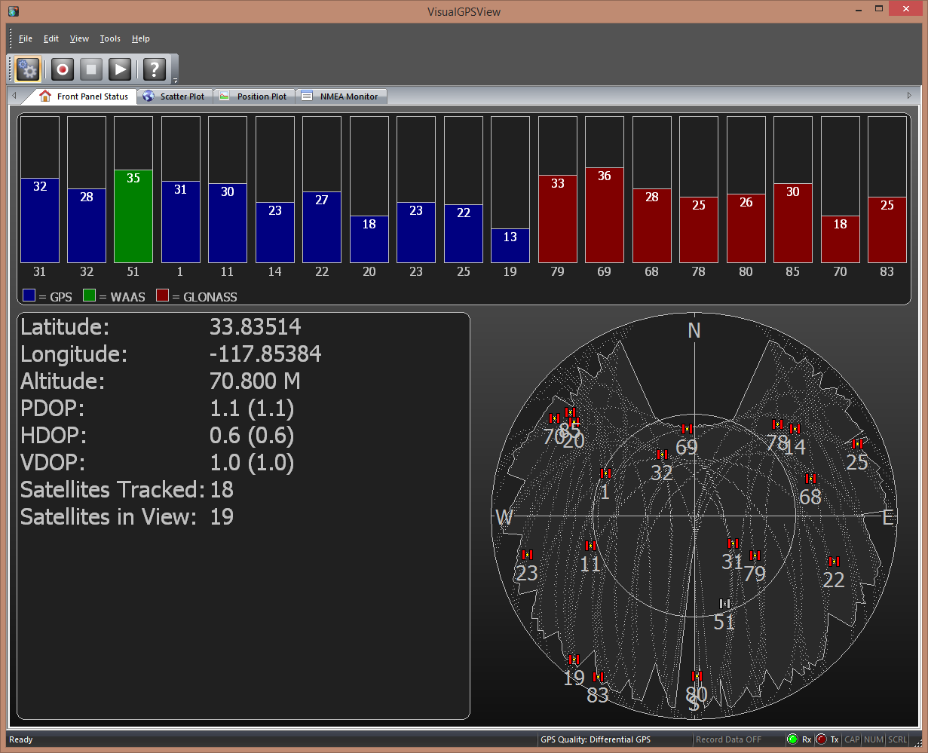
VisualGPSView
VisualGPSView (Freeware) incorporates many advanced features found in professional programs. Its sole purpose is to display graphically specific NMEA 0183 sentences.
Features:
NMEA/GLONASS - Supports GPS NMEA and GLONASS NMEA
Azimuth and Elevation Plot - View all satellites that are in view. Each satellite identifies its pseudo random number (PRN) and its azimuth and elevation.
Scatter Plot - The scatter plot shows individual position samples referenced to several type of reference types, next sample, average or user defined.
Signal Quality/SNR Window - Monitor satellite signal to noise ratios and see them graphically on the screen. The signal quality window will grow or shrink to accommodate number of satellites in view
Position Plot - Monitor latitude, longitude and altitude averages.
NMEA Command Monitor - View NMEA sentences as they are received
NMEA Recording and Playback - Record NMEA directly to a file or read NMEA from a file. NMEA files consists of standard NMEA sentences in text ASCII characters.
http://www.visualgps.net/VisualGPSView/

